Slide 1
Vägledning för att dokumentera och beskriva samverkansmeriter

Slide 2
Dokumentera samverkansmeriter
Som enskild lärare och forskare kan du samla dina samverkansmeriter på flera olika sätt. Dessa samverkansmeriter kan användas för att ge ett bredare bedömningsunderlag vid rekrytering och befordran tillsammans med dina vetenskapliga och pedagogiska meriter.
I dokumentet Vägledning för att dokumentera och beskriva samverkansmeriter finns tips och idéer på hur man kan sammanställa sina samverkansmeriter.

Slide 3
Olika former av samverkansmeriter
Det finns tre former av samverkansmeriter som tillsammans ger en helhetsbild av forskarnas engagemang inom ramen för samverkansuppgiften.
Dokumentation. En sammanställning och/eller översikt av relevanta samverkansaktiviteter och deras resultat
Beskrivning. Bestyrkta exempel på samverkansmeriter
Reflektion. En redogörelse för den egna rollen och egna lärandet samt i förekommande fall, det egna förhållningssättet till samverkansuppgiftens olika delar och lärdomar
Notes:
Dessa tre former finns närmare beskrivna på sida 7-8 i "Vägledning för att dokumentera och beskriva samverkansmeriter"

Slide 4
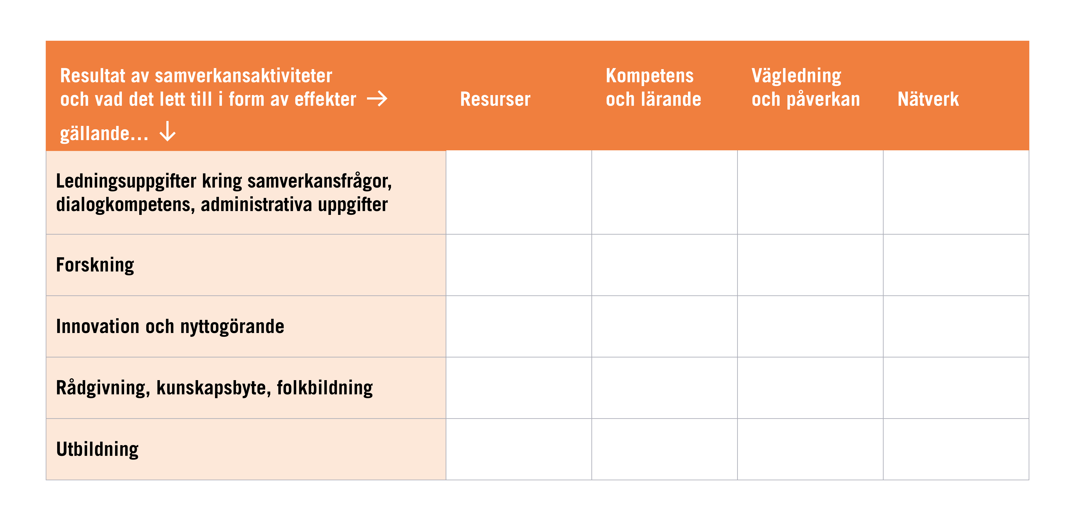
Resultatmatris
Dokumentation / Beskrivning / Reflektion
– för att översiktligt kartlägga samverkansmeriter
Notes:
Ett exempel på hur matrisen kan användas så kan vi föreställa oss följande. En forskare skapar tillsammans med sin forskargrupp ett nätverk bestående av aktörer från offentlig och privat sektor, i syfte att skapa gemensamma forskningsansökningar. Detta nätverk skickar sedan in en ansökan till en forskningsfinansiär och blir beviljade medel för att genomföra en studie. Ett sådant exempel skulle då dels kunna beskrivas som att "forskningssamverkan" lett till resultaten "resurser" (forskningsmedel) och "nätverk” (skapat nätverk).

Slide 5
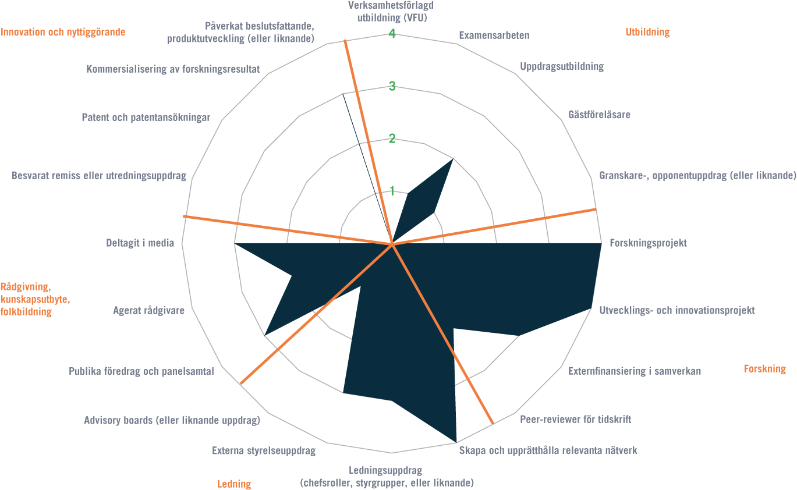
Dokumentation / Beskrivning / Reflektion
Meritdiagrammet
– för en överblick över ditt samverkansengagemang

Slide 6
Dokumentation / Beskrivning / Reflektion
Med beskrivningen utvecklar forskaren några av sina samverkanserfarenheter. Här handlar det om ett mindre antal samverkansaktiviteter. Dessa kan vara enstaka, väl avgränsade projekt, eller delar av längre processer/samverkansrelationer. Denna typ av beskrivningar kan variera i omfattning och fokus beroende på i vilket sammanhang de ska användas. Om det t. ex. handlar om att söka en tjänst som forskningsledare för ett redan etablerat samverkansprojekt så kan möjligen en djupare beskrivning av ett liknande exempel vara mer relevant än tre kortfattade beskrivningar av mindre projekt. Det är svårt att skriva fram generella riktlinjer kring beskrivningar, så tänk på att anpassa det efter det som beskrivningarna ska användas till.
Notes:
Läs mer om Beskrivning av samverkansmeriter på sida 12 i "Vägledning för att dokumentera och beskriva samverkansmeriter"

Slide 7
Dokumentation / Beskrivning / Reflektion
I reflektionsdelen redovisar forskaren sitt förhållningssätt till hur denna vägledning utgår vi från hela samverkansuppgiften (att samverka, att informera . Detta gör du t. ex. genom att redogöra för hur erfarenheter och lärdomar har präglat din fortsatta verksamhet, hur du har spridit din kunskap från samverkansaktiviteter till din ämnes- eller forskningsmiljö, eller visa hur du planerar för framtida utveckling av samverkansaktiviteter. För att knyta an till inledningen av denna vägledning så är Reflektionen ett viktigt steg för att få en komplett bild av ditt engagemang inom ramen för samverkansuppgiften. Att ha en lång lista med aktiviteter där du samverkat kan säga mycket om din förmåga, men det är också viktigt att kunna sätta dessa aktiviteter i ett sammanhang och kunna exemplifiera och resonera kring vad du har lärt dig genom att samverka.
Notes:
Läs mer om Reflektion kring samverkansmeriter på sida 12 i "Vägledning för att dokumentera och beskriva

Slide 8
Om vägledningen
Vägledningen är framtagen inom projektet MerSam – Meritvärde av Samverkansskicklighet, ett projekt som pågick från januari 2018 till december 2020 och syftade till att studera och pröva hur samverkansmeriter sammanställs, bedöms och används vid svenska lärosäten. Projektet finansierades av VINNOVA och ingående lärosäten. Projektet var ett av 17 K3-projekt inom programmet Universitet och Högskolors samverkanskapacitet.
Deltagande lärosäten: Blekinge Tekniska Högskola, Försvarshögskolan, Göteborgs universitet, Högskolan i Borås, Karlstads universitet, Kungliga tekniska högskolan, Linköpings universitet, Lunds universitet, Sveriges lantbruksuniversitet, Södertörns högskola och Uppsala universitet. Koordinator för projektet var Högskolan i Borås. Följelärosäten (år 2020) var Malmö Universitet, Linnéuniversitet ochHögskolan i Kristianstad.
Vägledningen har utarbetats löpande under projekttiden av projektmedlemmar vid deltagande lärosäten i MerSam, i piloter och genom diskussioner inom arbetspaket 2, arbetspaket A och B.

Slide 9
Om vägledningen
Referens
Vägledning för att dokumentera och beskriva samverkansmeriter (2020), 21 sidor, Adenskog, A; Alderborn, G; Bergstrand, A; Falk, E; Martinson, M; Nilsson, C; Nordquist, N; Nordström Källström, H; Nygren, Å.
Vägledningen kan laddas ner från: https://www.hb.se/samverkan/mersam/
https://k3-projekten.se/project/mersam/
Där går det också att hitta mer information om projektet och ytterligare material att läsa för fördjupning

